Slide 1
Websites
Project 1

Slide 2
Opdracht
Ontwikkel een website waarmee je jezelf voorstelt aan een potentiële werkgever, noem het een portfoliowebsite dat je kan gebruiken als een online CV
Momenteel heb je basiskennis van HTML en opmaak
Start eventueel zonder stijl, enkel met de structuur en content
Voeg eventueel al wat stijl toe via header stijlen of via een extern CSS-bestand
Publiceer je website online.
Verwerk nieuwe leerstof in je portfolio.
LET OP WAT JE ONLINE ZET!

Slide 3
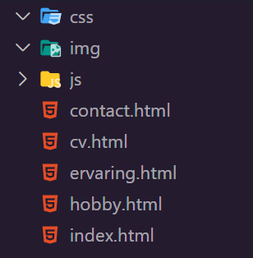
Content
Het portfolio heeft zeker onderstaande pagina’s
Start (index)
Curriculum Vitae
Ervaring
Hobby’s / Interesses
Contact
Uiteraard schrijf je al je teksten zelf, geen plagiaat dus.
Zorg voor genoeg tekst en beeldmateriaal maak je portfolio zo levendig mogelijk en gebruik alleen auteursrechtvrij materiaal (voorbeeld: unsplash.com)

Slide 4
Content - start (index)
Op deze pagina stel je jezelf voor en je vermeld minstens volgende zaken
Wie ben jij?
Gebruik minstens 1 foto van jezelf
Waar ben jij goed en/of slecht in?
Waar liggen je intresses? (of verwijzing naar pagina intresse)
Wat zijn je hobby’s? (of verwijzing naar pagina hobby)
Welke studies deed je? (of verwijzing naar pagina ervaring)
...

Slide 5
Content - hobby / interesses
Op deze pagina vertel je over je hobby’s en/of interesses.
Deze pagina heeft minstens
Twee afbeeldingen
Drie headers
Vier paragrafen
Een lijst of tabel
Vijfhonderd woorden

Slide 6
Content - contact
Hoe kan een werkgever jou bereiken
Mail
Linked-in
Formulier
…
Voorzie een formulier met onderstaande velden, ook al kan je dit nog niet laten werken.
Maak dit formulier zo volledig mogelijk en voorzie de juiste input types.
Naam
E-mailadres
Onderwerp
Tekstveld voor de vraag (textarea)
Zet gevoelige gegevens zoals je adres niet zomaar online!

Slide 7
Content - opmaak
Voorzie op iedere webpagina een navigatiemenu zodat de bezoeker makkelijk elke webpagina kan bezoeken.
Voorzie minstens één tabel met een bijschrijft op je portfolio.
Gebruik CSS voor de opmaak van jouw website. Werk met een extern CSS-bestand.
Geef zeker volgende (basis) elementen een opmaak:
BODY (font, marge, padding, background color, color....)
H1 / H2 / H3 ... (size, marge, padding, color....)
A / P / DIV / TABLE / FORM ...
...
Werk minstens ergens met 1 klasse en 1 ID in CSS.
TIP: maak dit navigatiemenu op één pagina en kopieer dit op het einde naar de andere pagina’s!

Slide 8
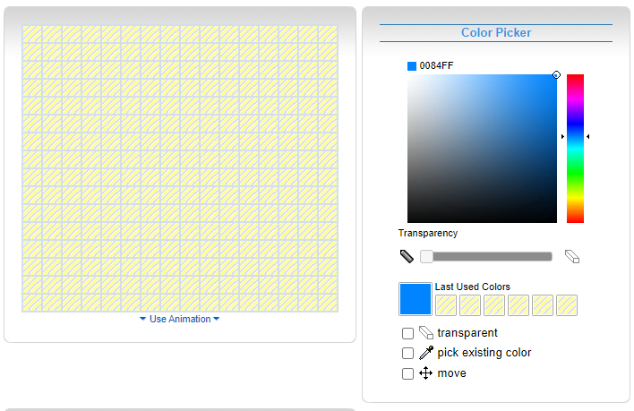
Content - favicon
Surf naar https://www.favicon.cc/ (of zoek een alternatief) en maak je eigen favicon
Configureer je favicon
https://www.w3schools.com/tags/att_link_sizes.asp

Slide 9
Hosting
Zet je website online.
Combell: https://jouwdomein.be/project1
GitHub: https://github.com/UserName/repo-naam
Zorg dat we enkele updates (commits) kunnen zien
Geef een gepaste melding bij de updates (commits)
Zet je repo op public !

Slide 10
Uploaden
Zet je website online onder de correcte URL
https://jouwdomein.be/project1
Upload al je websitebestanden via Canvas als één ZIP-bestand
Geef als commentaar
de URL naar je website (domeinnaam)
de URL van je GitHub repo
Deadline is te vinden op Canvas (Project 1)
Let er op dat je afbeeldingen niet te groot zijn

Slide 11
Puntenverdeling
Permanente evaluatie 25%
Analyse /10
Project 1 /45
Project 2 /45
Examen 75%
Praktijk /100

Slide 12
Tips
Bestandsnamen van files volledig in kleine letters, geen spaties, geen speciale tekens (uitzondering _)
Voorzie je website van (basis) meta-tags
De startpagina van je website heeft altijd de benaming index.html
Tags volledig in kleine letters
Let op het correct afsluiten van de sluittags voorbeeld: <p>Tekst</p>
Valideer je files alvorens je opdrachten in te dienen => W3C validator

Slide 13
Project 2
Kort door de bocht..
Update van Project 1
Extra CSS toevoegen
Mobile-first (gebruik framework Bootstrap)

Slide 14
Vragen

